Slide 1


Slide 2
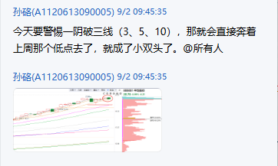
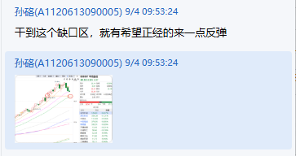
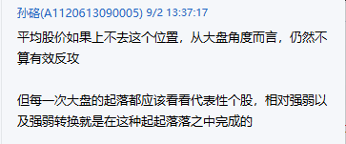
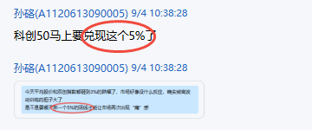
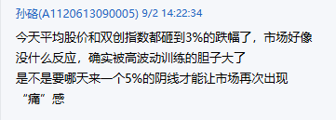
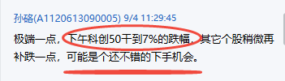
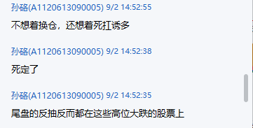

三连阴调整——虽迟但到
虽迟但到的三连阴
让市场一定程度的回归理性
但三连阴并不是调整的完成式
以上为特定条件、特定时间区间下的历史业绩，不代表普遍现象，历史涨幅不预示其未来表现，过往收益亦不代表未来收益承诺。市场有风险，投资需谨慎!

Slide 3
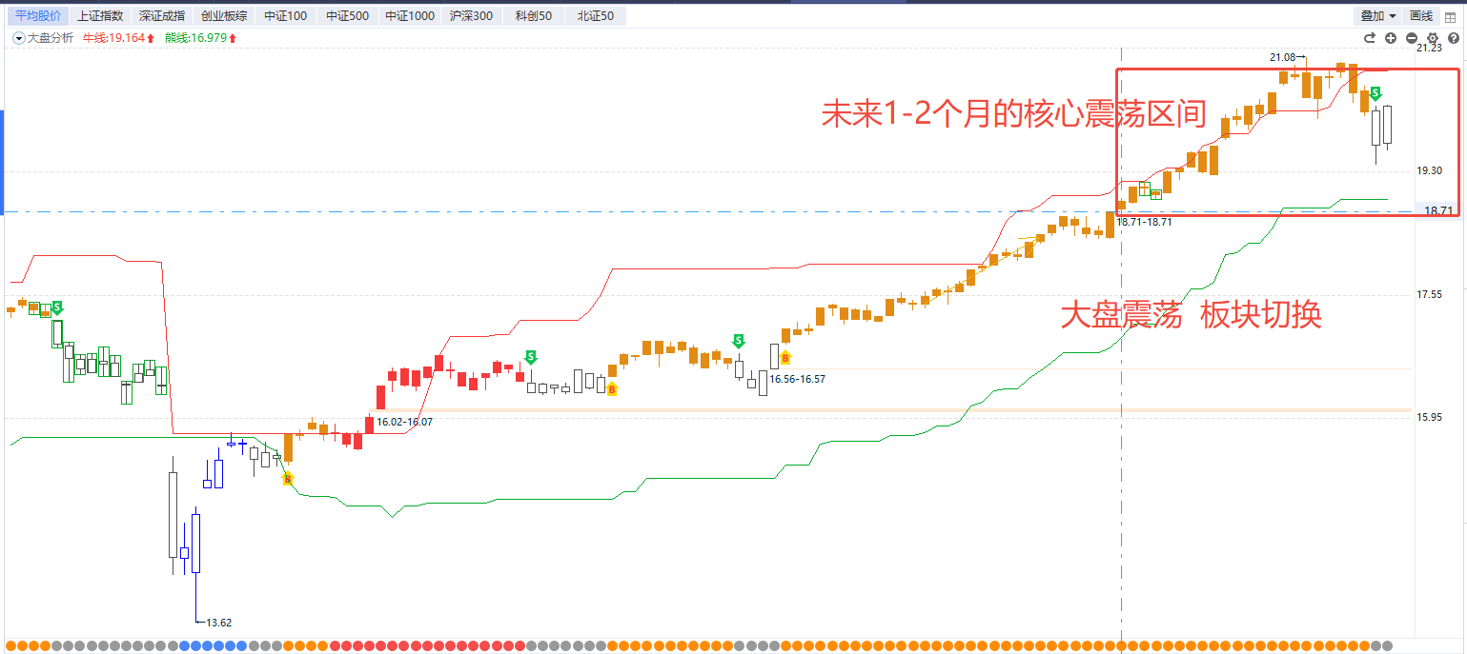
新一轮的震荡也是再一次的蓄势
未来1-2个月，预期为宽幅震荡。平均股价的核心波动区间为 18.7元 -- 21元。
过去4-5个月，市场是结构性疯牛，即使在最疯狂的电子制造和半导体板块中，也只是28分化的局部暴涨。
所以风险也主要集中在局部的过度透支方向。
注意回避过去一段时间抱团拉升的部分小板块及标志性个股 —— 一代龙头终将老去 不要迷恋过气明星

Slide 4
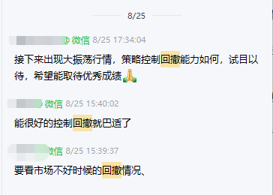
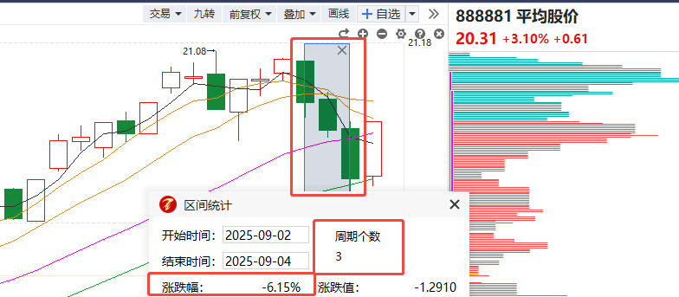
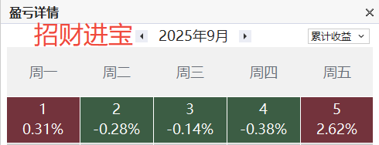
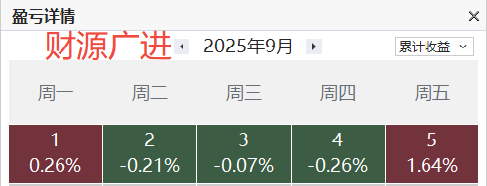
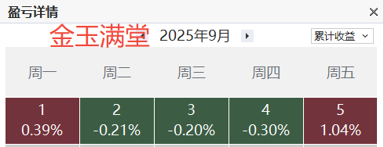
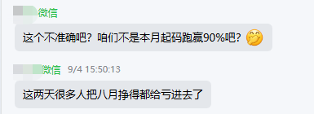
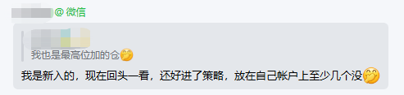
震荡市中组合策略的表现
策略猎手的组合策略是6-23正式上线，6-30开始全面建议换到组合策略跟投。
命好，赶上了好行情，所以持续盈利好像变得理所当然。
所有跟投的用户们都有一句没有说出来的话——我就想看看大盘回落的时候你能表现得怎么样。
以上为特定客户、特定时间区间的历史业绩，个别情况不代表普遍现象，个股历史涨幅不预示其未来表现，过往收益亦不代表未来收益承诺。市场有风险，投资需谨慎！

Slide 5
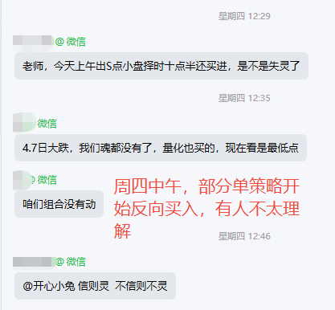
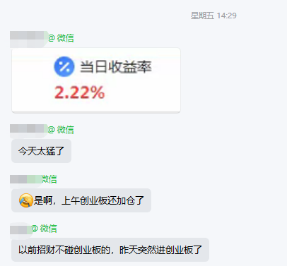
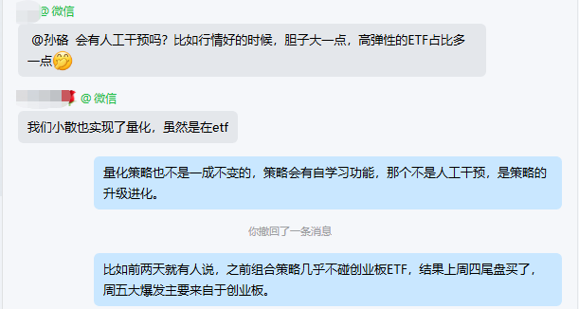
要适应策略操作的反人性高概率
策略会放弃一些你不愿意放弃的小概率收益
同时策略又会去收取一些你不敢操作的大概率结果
策略具有自适应性和自主学习能力
策略的执行操作并不是教条化的而是智能化的
以上为特定客户、特定时间区间的历史业绩，个别情况不代表普遍现象，个股历史涨幅不预示其未来表现，过往收益亦不代表未来收益承诺。市场有风险，投资需谨慎！

Slide 6
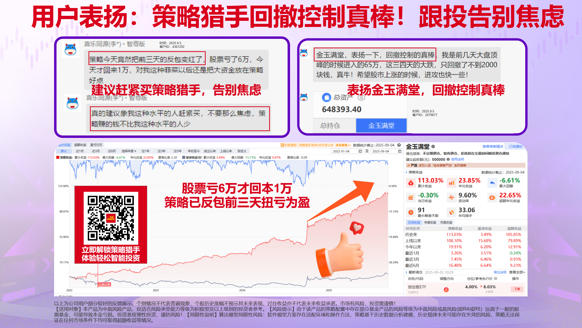

Slide 7


Slide 8


